Slide 1
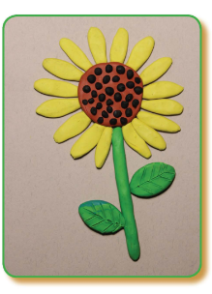
Соняшник — мексиканська «квітка
сонця». З Північної Америки, де
соняшник був окультурений в III
тисячолітті до н.е., у Європу рослина завезена іспанцями в 1510 році.
В Україні з’явився в середині XVIII ст..
Для роботи знадобиться: аркуш картону світлого
кольору, пластилін різних кольорів (жовтий, оранжевий,
зелений, чорний), стеки.

Slide 2


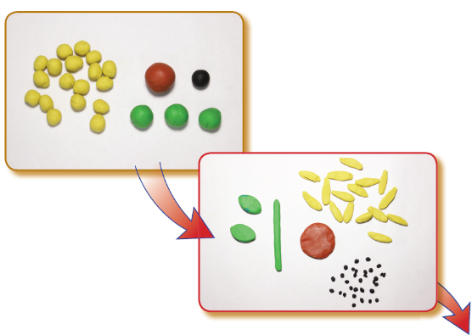

Підготуй кульки з пластиліну
різного кольору, як на малюнку.
З оранжевої кульки
розплющ круг, із трьох
зелених кульок зліпи
два листочки і стебло
соняшника, із жовтих
кульок — пелюстки,
а із чорних — зернятка.

Slide 3

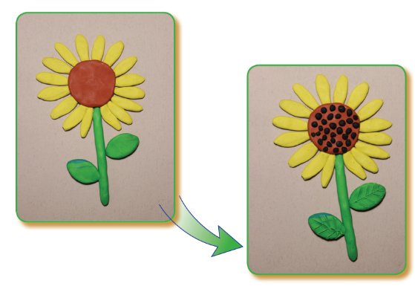

На аркуші картону
збери та наклей
з отриманих
деталей наш
соняшник.
Насамкінець
на оранжеву
серединку
прикріпи чорні
зернятка.

Slide 4


